Slide 1
Cognición Social
MGS. CÉSAR PONCE
PSICOLOGÍA SOCIAL

Slide 2
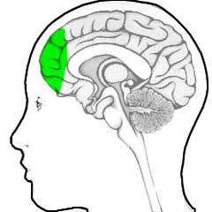

Slide 3
Definición de; Cognición Social
Es un proceso neurobiológico individual, personal, que impacta lo psicológico y lo social.
La cognición social representa al sustrato neurofisiológico desde el que se organiza la forma de percibir el mundo social, para reconocer, categorizar, jerarquizar, evaluar y anticipar los eventos sociales.

Slide 4
Cognición social
De acuerdo a la capacidad individual de cognición social se construye la representación personal de los demás.
Por lo tanto la calidad de la interacción con los demás depende del tipo y desarrollo de la cognición social.

Slide 5
Cognición Social
La conducta social de cada persona no se genera exclusivamente a partir de sus experiencias con el medio social.
Los estímulos de la vida cotidiana son interpretados desde la capacidad neurocognitiva.
Esta capacidad indica la forma en que se organiza, categoriza y jerarquiza las relaciones con los demás.

Slide 6
Procesos básicos de la Cognición Social
A las representaciones cognitivas de los objetos sociales se les denomina “esquemas”.
Estos esquemas son una estructura mental que representa algún aspecto del mundo. Son organizados en la memoria, el afecto y una red neuronal asociativa.

Slide 7
Redes asociativas
En estas redes asociativas, los esquemas se agrupan.
La activación de los esquemas también puede aumentar la accesibilidad de los esquemas relacionados en la red asociativa.
Cuando un esquema es más accesible significa que puede activarse más rápidamente .
cuando un esquema se activa una personas puede o no puede ser consciente de esta activación.

Slide 8
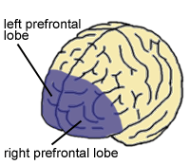

Slide 9
Dinámica de los esquemas como representaciones sociales
Los esquema pueden modificar su relevancia o notabilidad en relación de acuerdo a la accesibilidad a hechos cotidianos que los conecten.
Experiencias perceptuales programadas pueden facilitar la reconstrucción de esquemas específicos.
Esquemas básicos o primarios, influyen en la recepción o influencia de nuevos esquemas.

Slide 10
Regulación de esquemas.
El hecho de que se activen ciertos esquemas a partir de ciertas experiencias perceptuales depende de la organización ejecutiva.
La organización ejecutiva esta sostenida por la integración de las funciones prefrontales.
Existe una hilo de continuidad entre el sistema neurofisiológico de la cognición social con el sistema cognitivo de las funciones frontales pero no son sinónimos

Slide 11
Expresiones clásicas de la Cognición social
El Aprendizaje considerado como el desarrollo estrategias dirigidas a resolver problemas provenientes del entorno social.
El Contacto visual con los otros desarrollando esquemas cognitivos y afectivos a través de la lectura de la expresión facial.
La Toma de decisiones que impactan la calidad de relación con los demás.

Slide 12
Cognición Social como un proceso dinámico
En el adulto la cognición social no es un producto terminado o rígido.
La cognición social se encuentra en continuo desarrollo o involución.

Slide 13
Condiciones que modifican la evolución de la cognición social
Los procesos de aprendizaje formales
Los procesos de aprendizaje informales.
La neurogenesis o crecimiento y migración de neuronas, creaciones de redes neuronales a través de crecimiento de terminales dendríticas
Incremento de apoptosis o muerte celular programada como consecuencia entre otras muchas causas al consumo de sustancias adictivas.

Slide 14
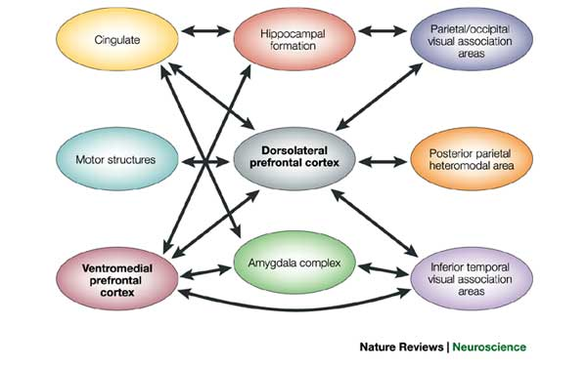

Slide 15
Aportaciones de la teoría de la mente a la cognición social
Reconocimiento facial de emociones.
Creencias de primer orden; inferir a pesar de una variable paradójica lo que puede pasar con el comportamiento de otra persona.
Creencias de segundo orden; inferir a pesar de dos variables paradójicas el comportamiento de otra persona.
Razonamiento social.
Memoria de trabajo.
Utilización social del lenguaje.
Comportamiento social.
Empatía.

Slide 16
Escala de cognición social para Esquizofrenia
Tiene dificultad para prestar atención?
2. ¿Tiene dificultad para seguir una conversación en la que participan varias personas?
3. ¿Le cuesta aprender cosas nuevas?
4. ¿Se le olvidan encargos, tareas o recados?

Slide 17
Escala de cognición social para Esquizofrenia
5. Cuando tiene que hablar con alguien, ¿le faltan las palabras?
6. ¿Le cuesta entender de qué va una película?
7. ¿Le cuesta encontrar el sentido de una conversación?
8.¿Tiene dificultad para reconocer las emociones de los otros?

Slide 18
Escala de cognición social para Esquizofrenia
9. Cuando está en un grupo, ¿le suelen decir que interpreta mal las actitudes, miradas o gestos de los demás?
10. ¿Se siente muy sensible a las miradas, palabras o gestos de los otros?
11. Si está solo en casa y surge algún problema domestico ¿le resulta difícil buscar una solución?
12. ¿Le cuesta mantener la higiene personal?

Slide 19
Escala de cognición social para Esquizofrenia
13. ¿Le cuesta hacer planes para el fin de semana?
14. ¿Tiene dificultad para hacer amistades?
15. ¿Esta insatisfecho con su vida sexual?

Slide 20
The Limbic System: Managing Emotions
Cingulate Cortex
Amygdala
Hippocampus

Slide 21
Procesos de la Cognición Social
La influencia de una situación social interpretada en un contexto específico, las toma de decisiones correspondiente y la respuesta de comportamiento generado.
La conciencia sobre la influencia situacional y su relevancia en la toma de decisiones
La construcción de la percepción social y del sí mismo, con la representación de elementos contextuales.

Slide 22
Procesos de la Cognición Social
4. La comprensión sobre la construcción de la percepciones sociales, diferenciándolas unas de otras.
5. La construcción social de los procesos del sí mismo, es decir, el conocimiento propio, a partir de lo que otros dicen.

Slide 23
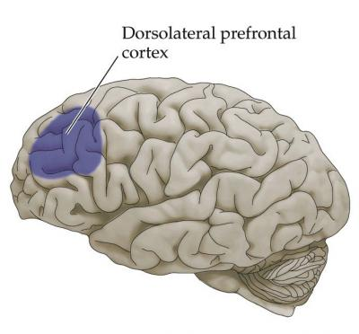

Slide 24
Funciones Ejecutivas
Las funciones ejecutivas representan aquellos procesos cognitivos que permiten el control y regulación de comportamientos dirigidos a un fin.

Slide 25
Desarrollo de las funciones ejecutivas
El desarrollo de las funciones ejecutivas durante la infancia y la adolescencia implica el emergencia gradual motivadas por experiencias externas, de una serie de capacidades cognitivas que han de permitir al niño:
a) Mantener información, manipularla y actuar en función de ésta.
b) Autorregular su conducta, logrando actuar de forma reflexiva y no impulsiva.
c) Adaptar su comportamiento a los cambios que pueden producirse en el entorno.

Slide 26
Síndrome Disejecutivo
a) Incapacidad para iniciar, detener y modificar una conducta en respuesta a un estímulo que cambia
b) Incapacidad para llevar a cabo una serie de actos consecutivos que permitan resolver un problema
c) Incapacidad para organizar un plan de acción e incapacidad para inhibir respuestas inapropiadas y perseveración o repetición anormal de una conducta.

Slide 27
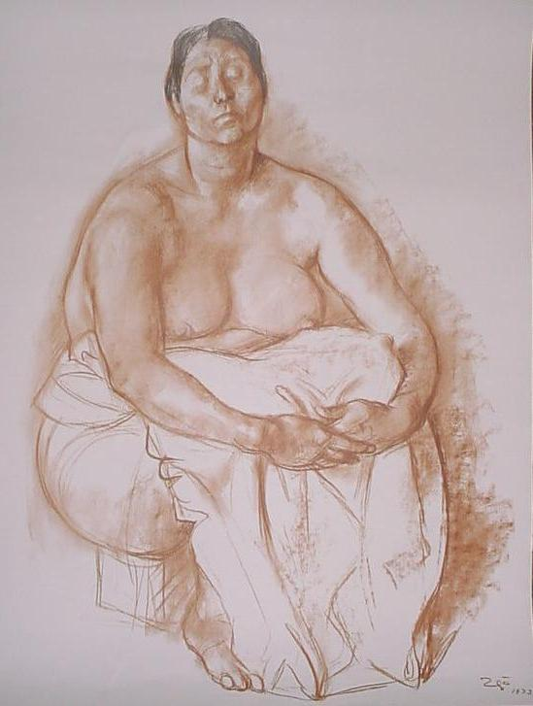

Slide 28
Psicopedagogía del Adulto
Aprender a aprender
Aprender a vivir la vida
Aprender a iniciar una empresa

Slide 29
Principios del aprendizaje
Globalidad
Construcción (activación de lo ya aprendido, creación de conexiones, organización de la información)
Alternancia
Distinción
Significado
Coherencia
Integración
Iteracción
Transferencia

Slide 30
Procedimientos de aprendizaje
Charla, discusión y dinámica de grupo
Estudio de casos
Infusión de los conceptos en el currículo
El e-learning o aprendizaje vía virtual
Rol-playing
Tutoría y asesoramiento (Coaching)
Aprendizaje orientado a la resolución de problemas
Exploración del contexto laboral
Aprendizaje experiencial
Realización de proyectos

